Slide 1
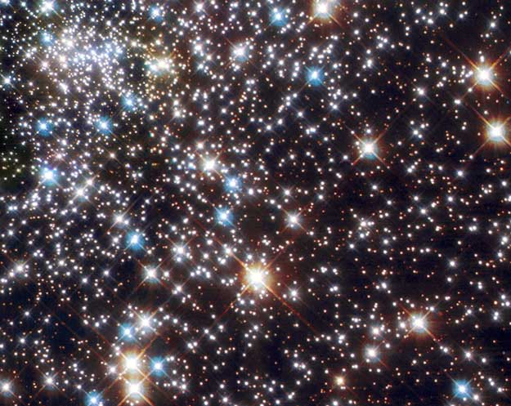
ნატო ცხადაძე
მთავარი მიმდევრობის ვარსკვლავები

Slide 2
გ ე გ მ ა
წარმოქმნა
პროტოვარსკვლავის წარმოქმნა
მთავარი მიმდევრობა
მთავარი მიმდევრობის შემდგომი ფაზა
გავრცელება
მახასიათებლები
დასკვნა

Slide 3
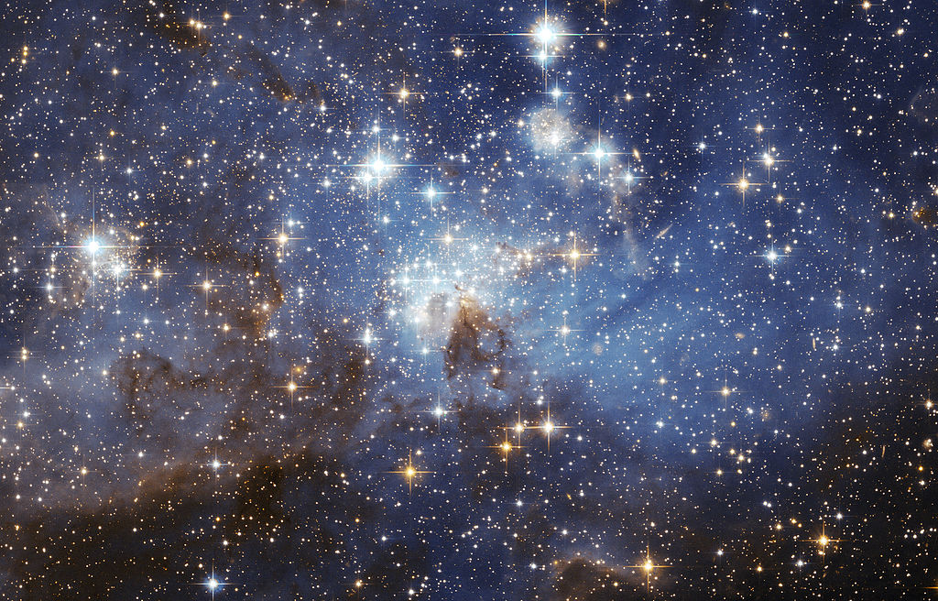
ვარსკვლავთწარმომქმნელი პროცესების რეგიონი, მაგელანის დიდ
ნისლეულში. NASA-ს ფოტო

Slide 4
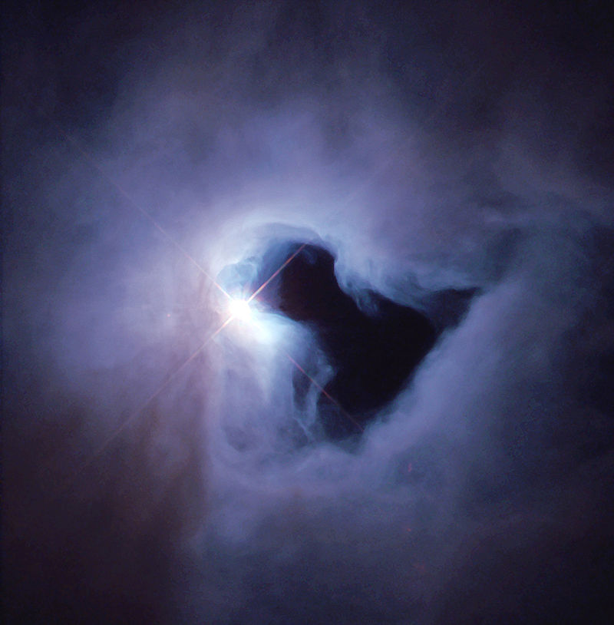
ამრეკლი ნისლეული

Slide 5
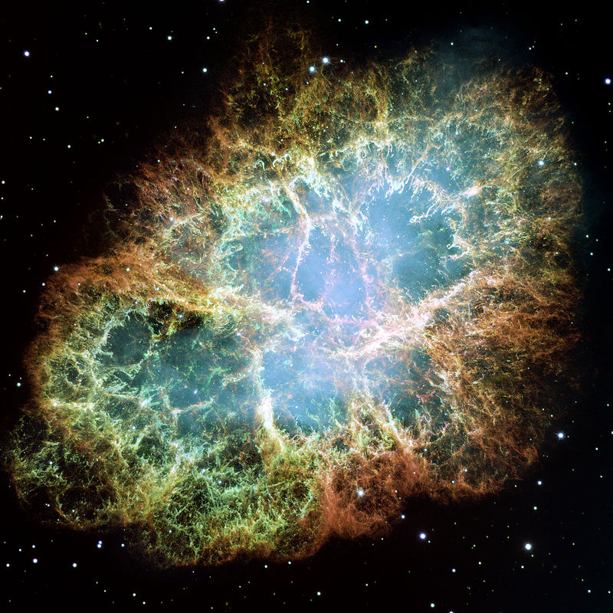
კიბორჩხალის ნისლეული — ზეახლის ნარჩენები, რომელიც 1054 წელს დაფიქსირდა

Slide 6
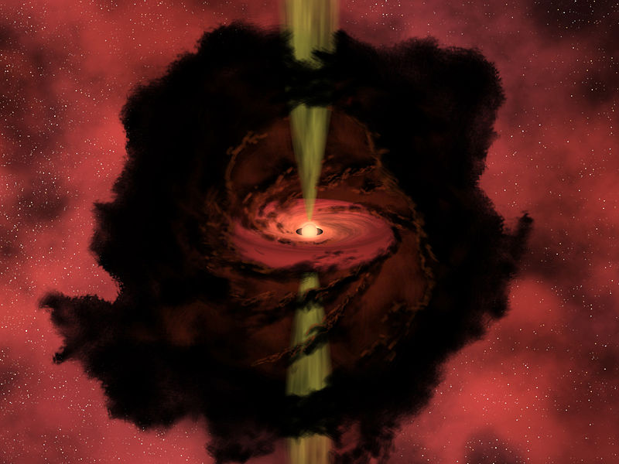
მხატვრის წარმოსახვა მკრვივ მოლეკულურ ღრუბელში პროტოვარსკვლავის
დაბადებაზე.

Slide 7
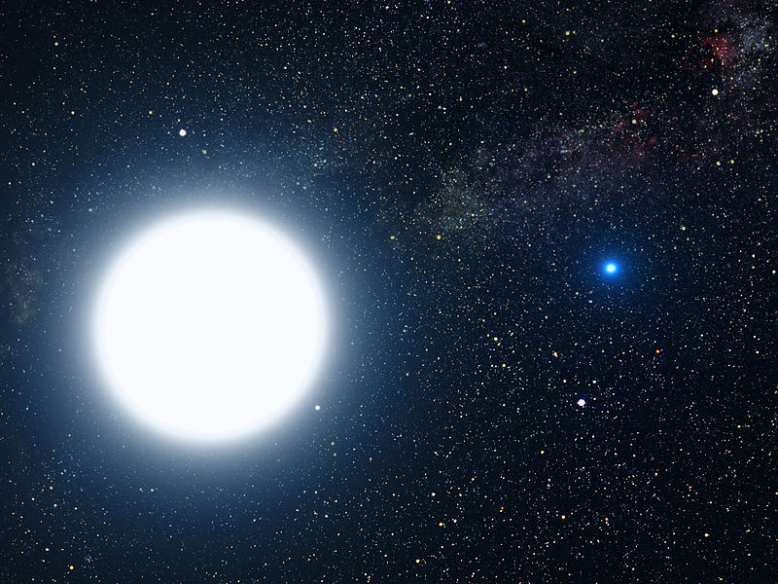
თეთრი ჯუჯა, ვარსკვლავი სირიუსის გარშემო

Slide 8
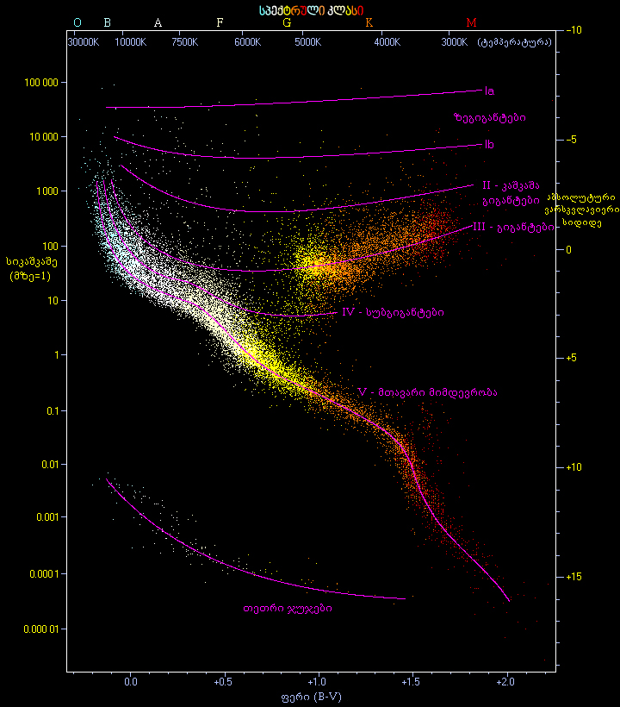
ჰერცშპრუნგ-რასელის
ვარსკვლავური
დიაგრამა
1)ზეგიგანტები
2)კაშკაშა გიგანტები
3)გიგანტები
4)სუბგიგანტები
5)მთავარი მიმდევრობა
6)თეთრი ჯუჯები

Slide 9
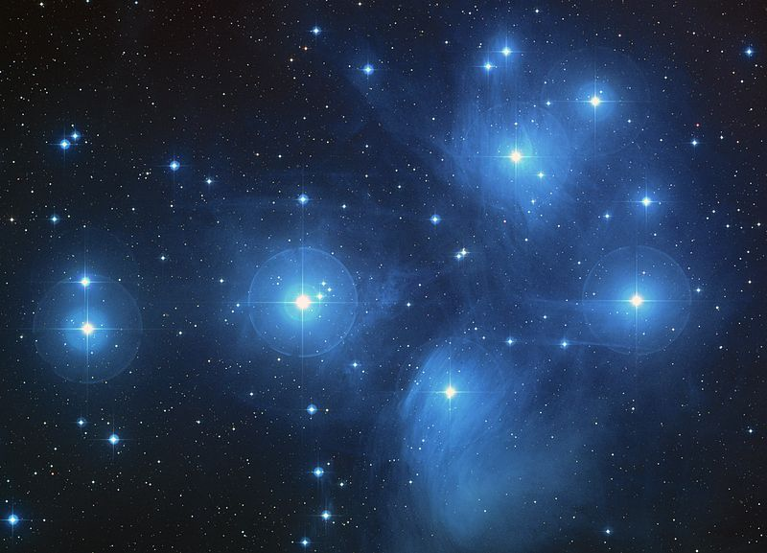
პლეადა, ვარსკვლავების ღია გროვა.
ეს ვარსკვლავები ერთობლივად
მოძრაობს კოსმოსში.

Slide 10
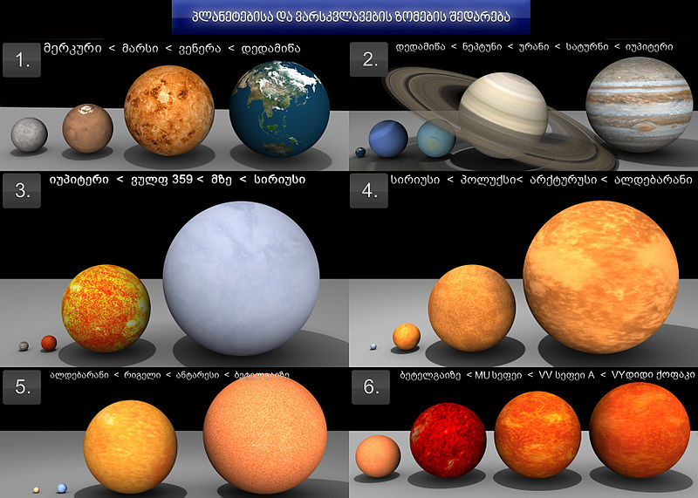
ვარსკვლავები ზომებში ძალიან განსხვავდება. ფოტოზე ნაჩვენებია როგორი
სხვაობაა ვარსკვლავების და პლანეტების ზომებს შორის და ვარსკვლავების
ზომებს შორის.

Slide 11
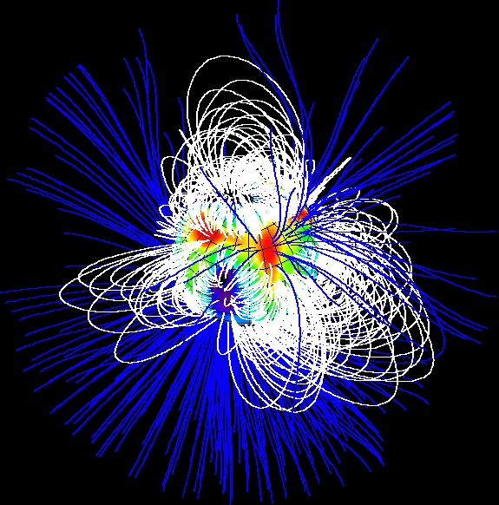
ვარსკვლავ
SU Aurigae-ს
ზედაპირული
მაგნიტური
ველი

Slide 12
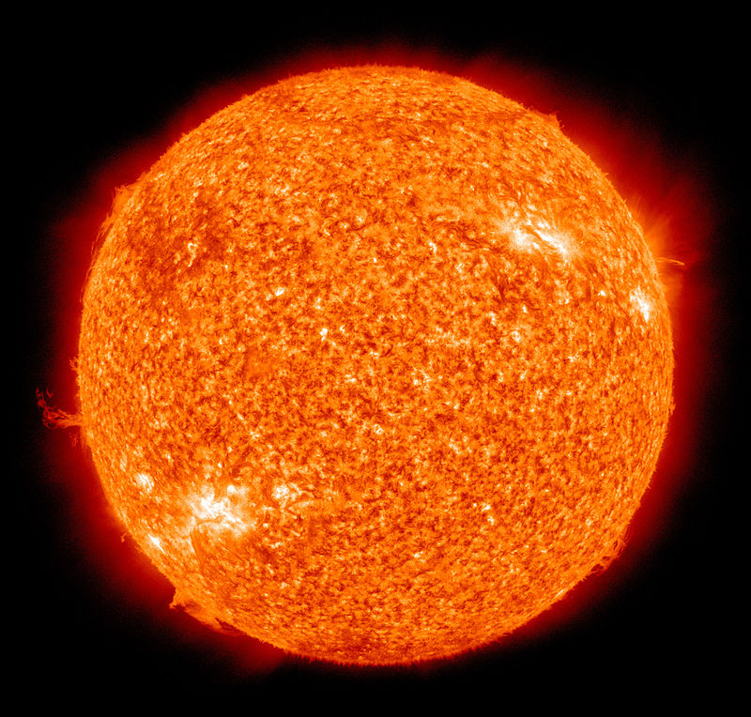
ხელოვნური
ფერებით
აწყობილი მზის
სურათი.
G ტიპის მთავარი
მიმდევრობის
ვარსკვლავი,
უახლოესი
დედამიწასთან

Slide 13
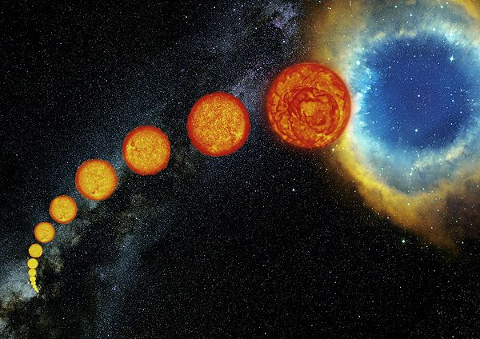
გმადლობთ ყურადღებისთვის

